Slide 1
Собаки породы бассенджи
Участник экзамена 012

Slide 2
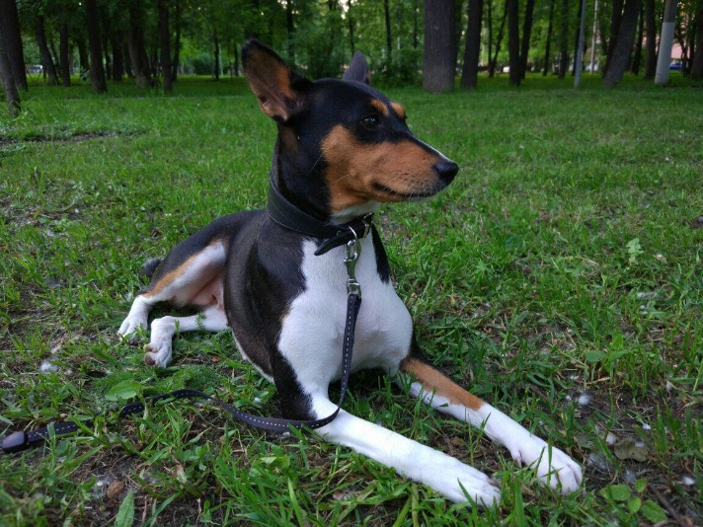

Басéнджи (басенжи) или африканская нелающая собака (а также конголезская кустарниковая собака, лесная собака из Конго, конго-терьер, ньям-ньям-терьер, собака занде, «существо из зарослей»)
одна из древнейших пород собак. История породы насчитывает около 5000 лет, регион происхождения — центральная Африка

Slide 3
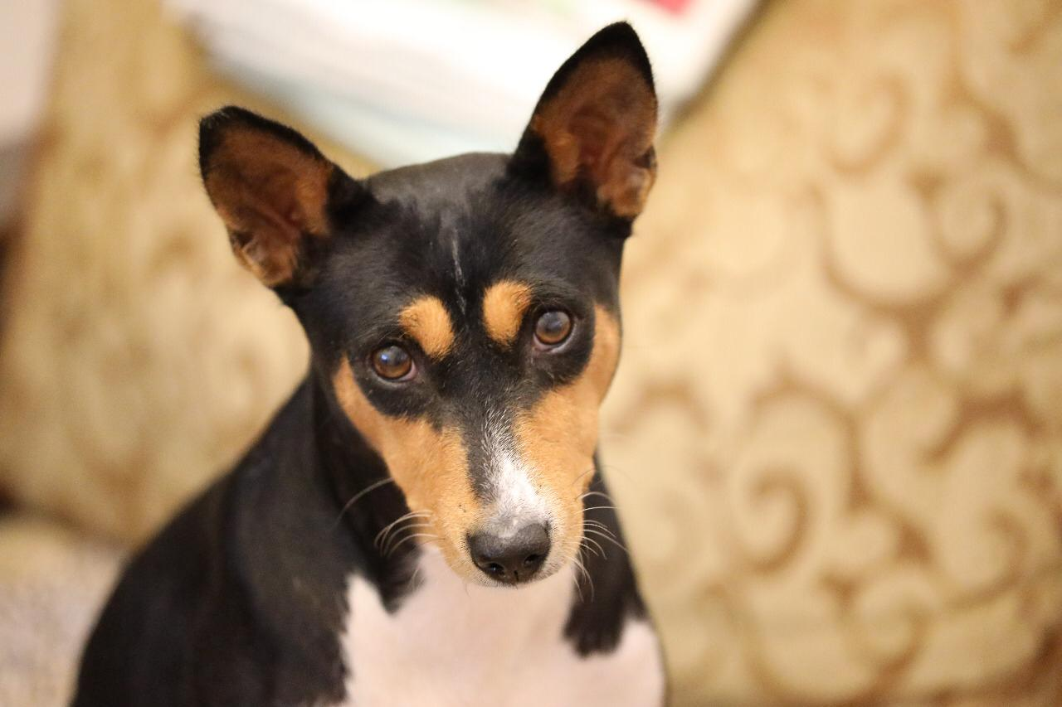
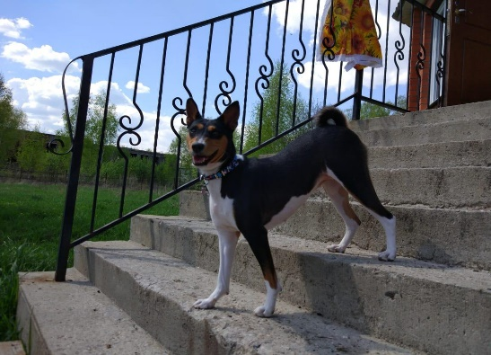
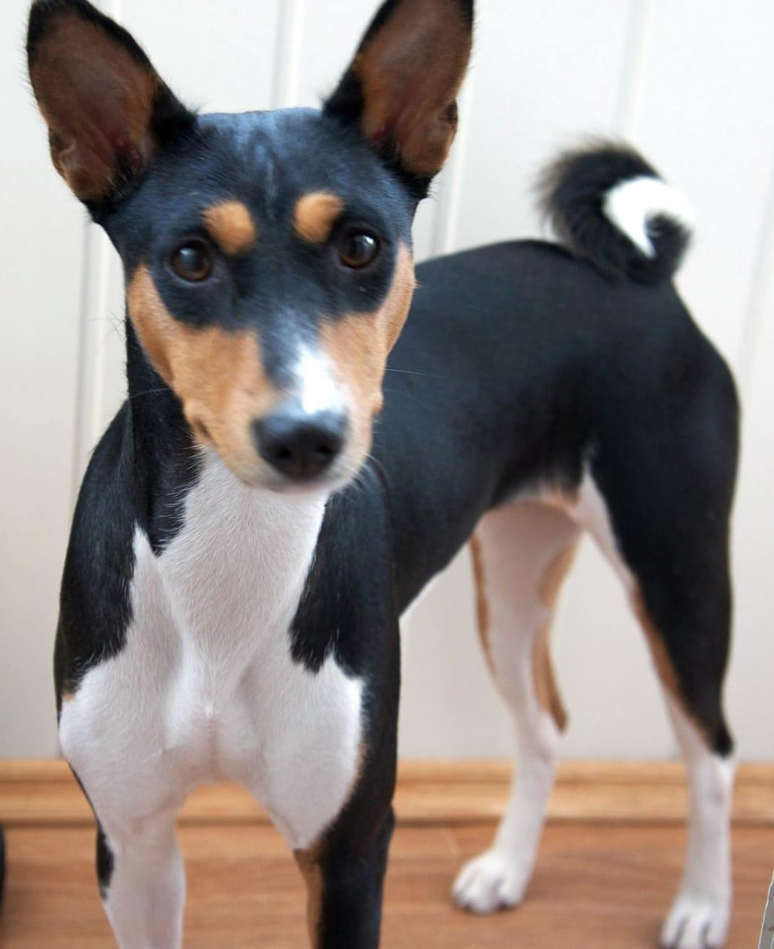
Уникальность породы в том, что её представители не лают, но издают особые, свойственные только басенджи звуки, похожие на урчание, но и их можно услышать лишь когда собака взволнована.
Также особенностью породы являются морщины на лбу (при сведенных ушах) и туго закрученный хвост. Собаки данной породы не пахнут и нередко умываются лапой, как кошки. Эта порода считается гипоаллергенной.
Нередко басенджи, особенно после переходного периода в возрасте года, развивают способность петь на тирольский манер (йодль).

